Slide 1

Математичний КВК
Між учнями 5-А і 5-Б класів
Ширше двері відчиняйте
Розуму й кмітливості!
Всі старанність докладайте
Й максимум сміливості

Slide 3
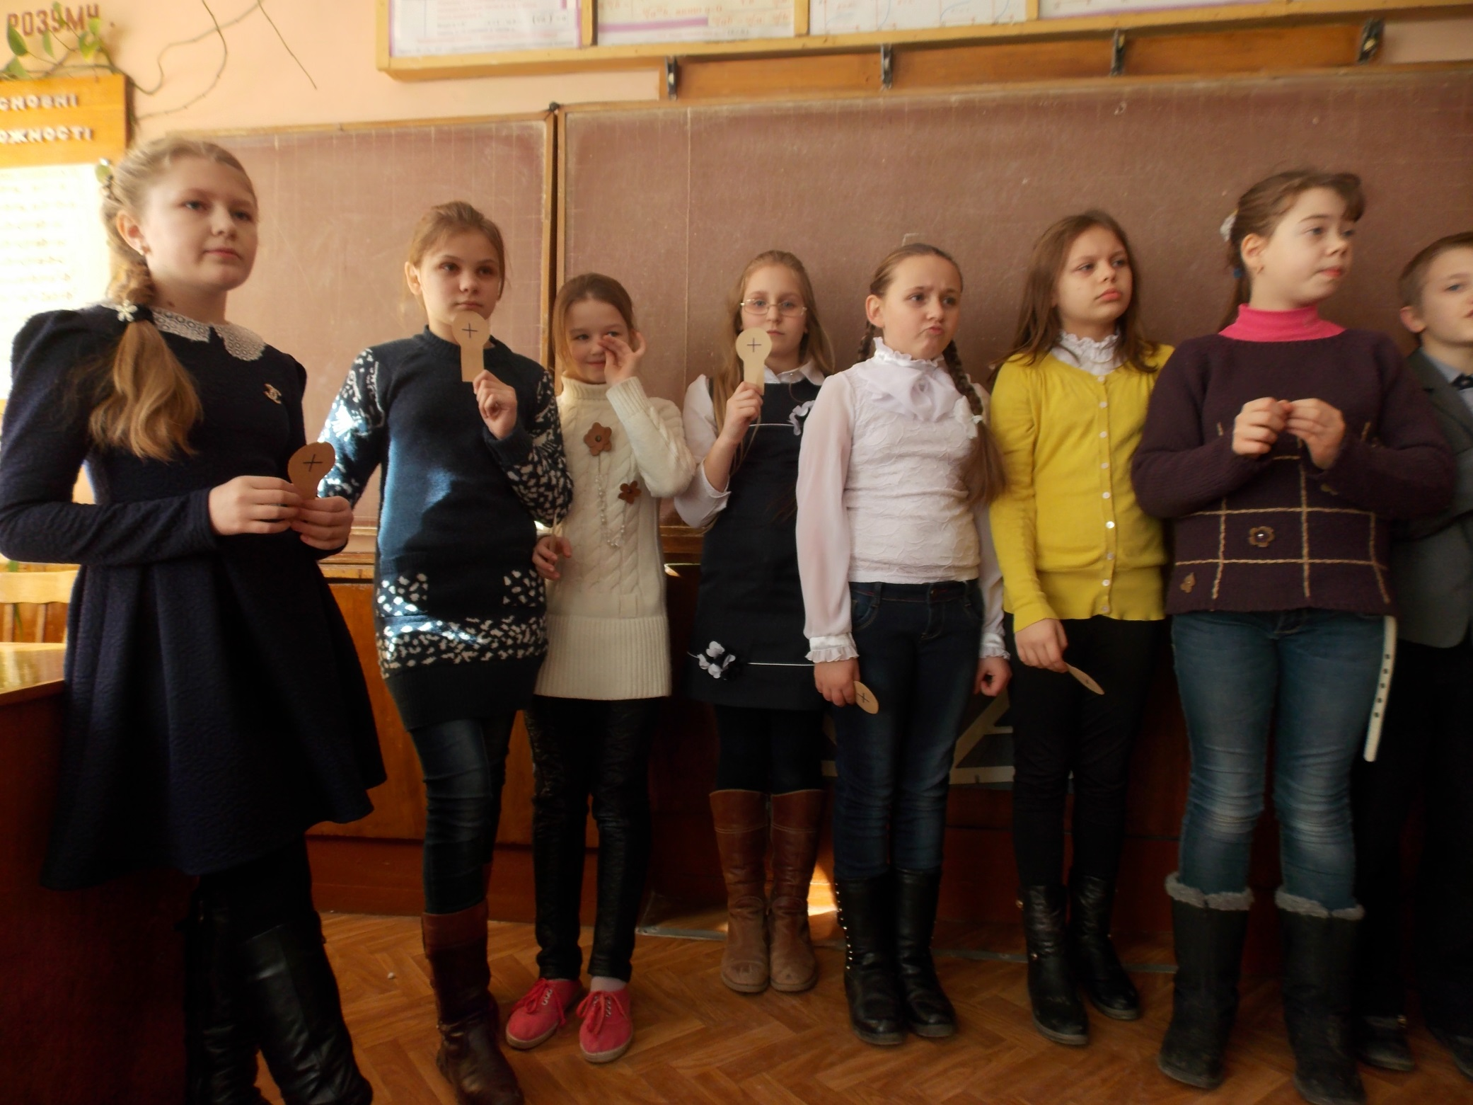

Slide 4
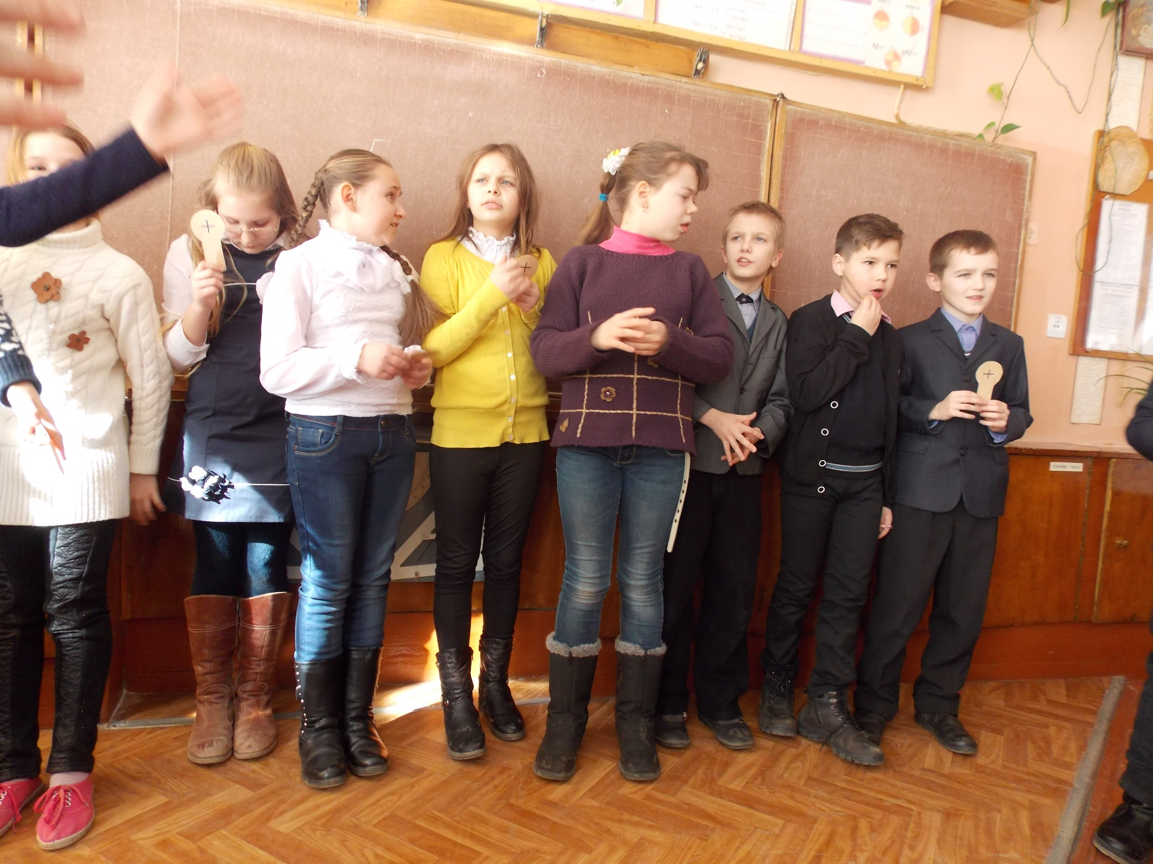

Slide 5
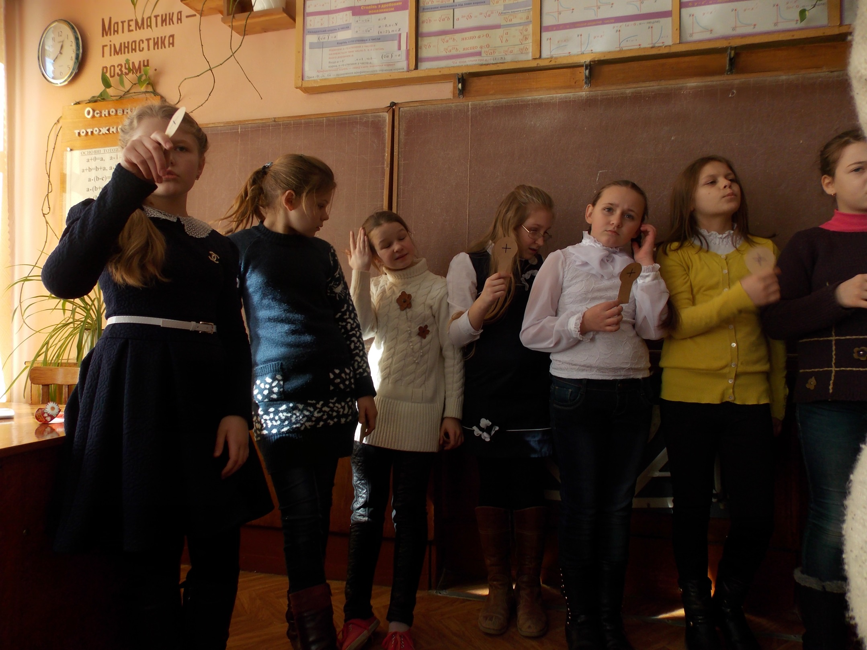

Slide 6
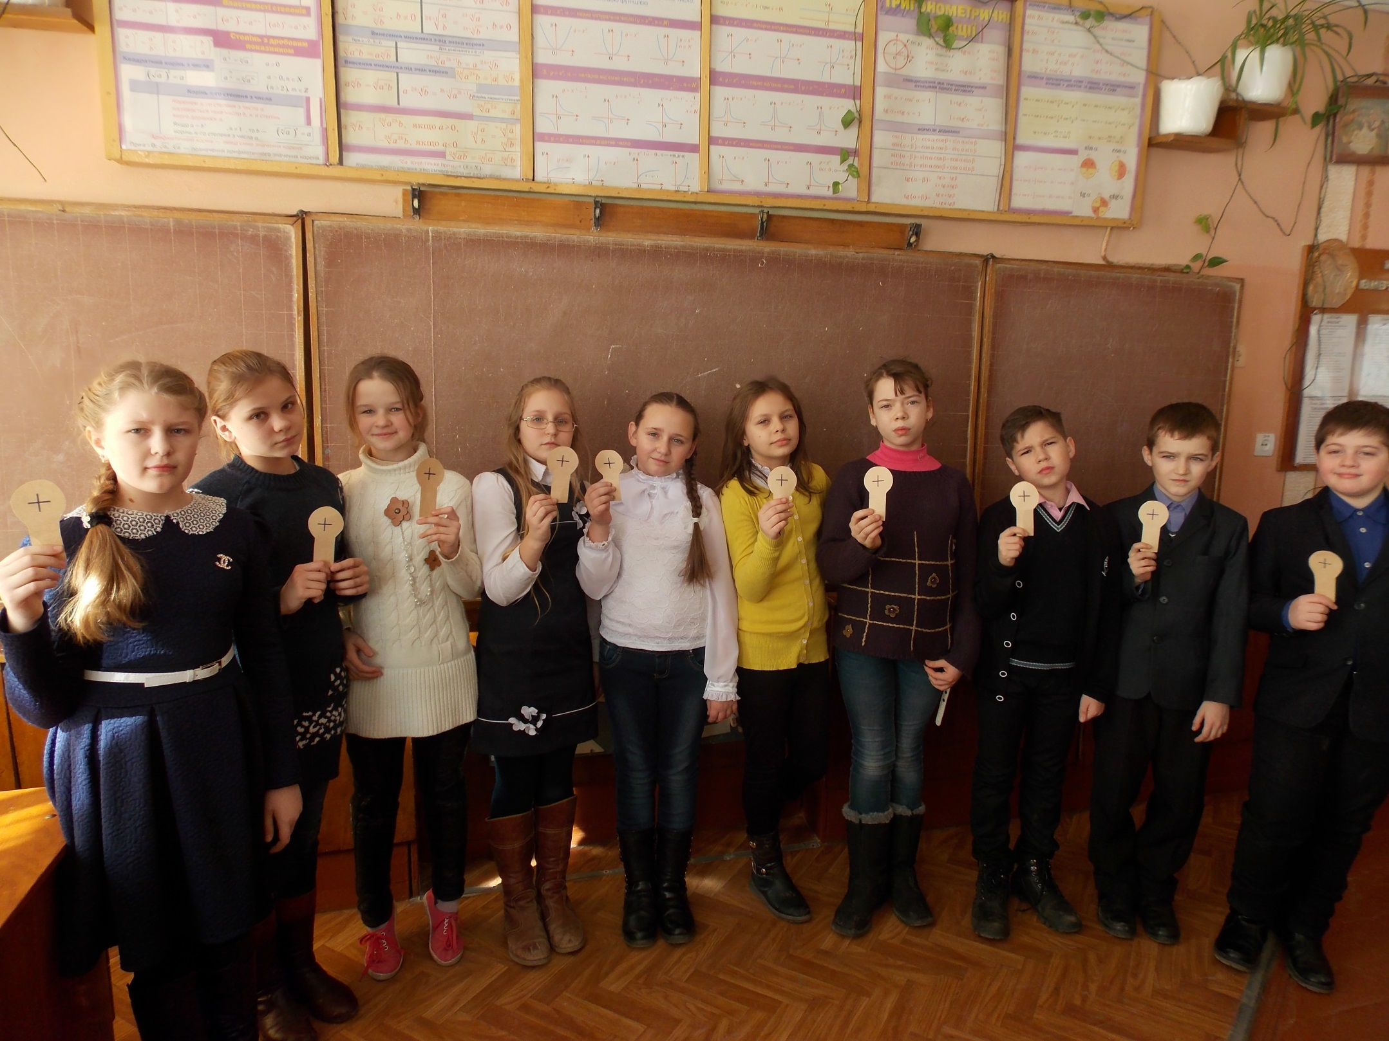

Slide 7
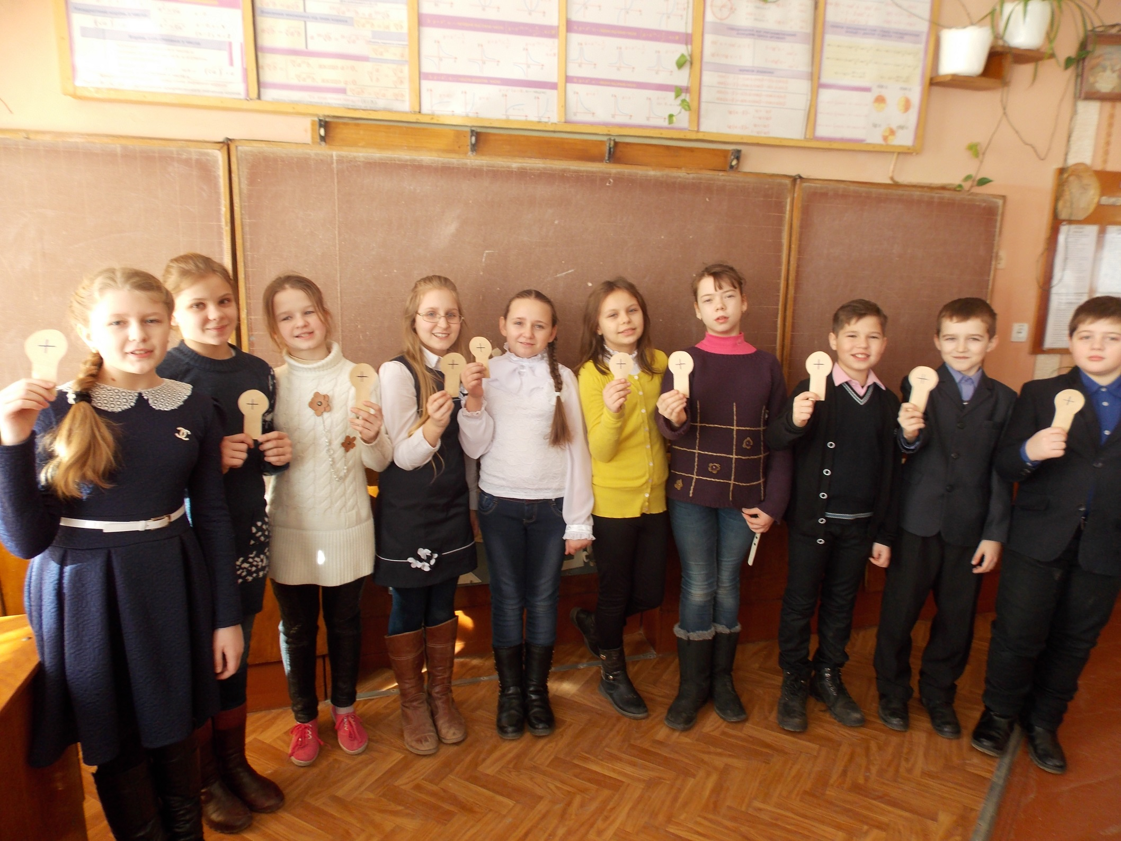

Slide 8
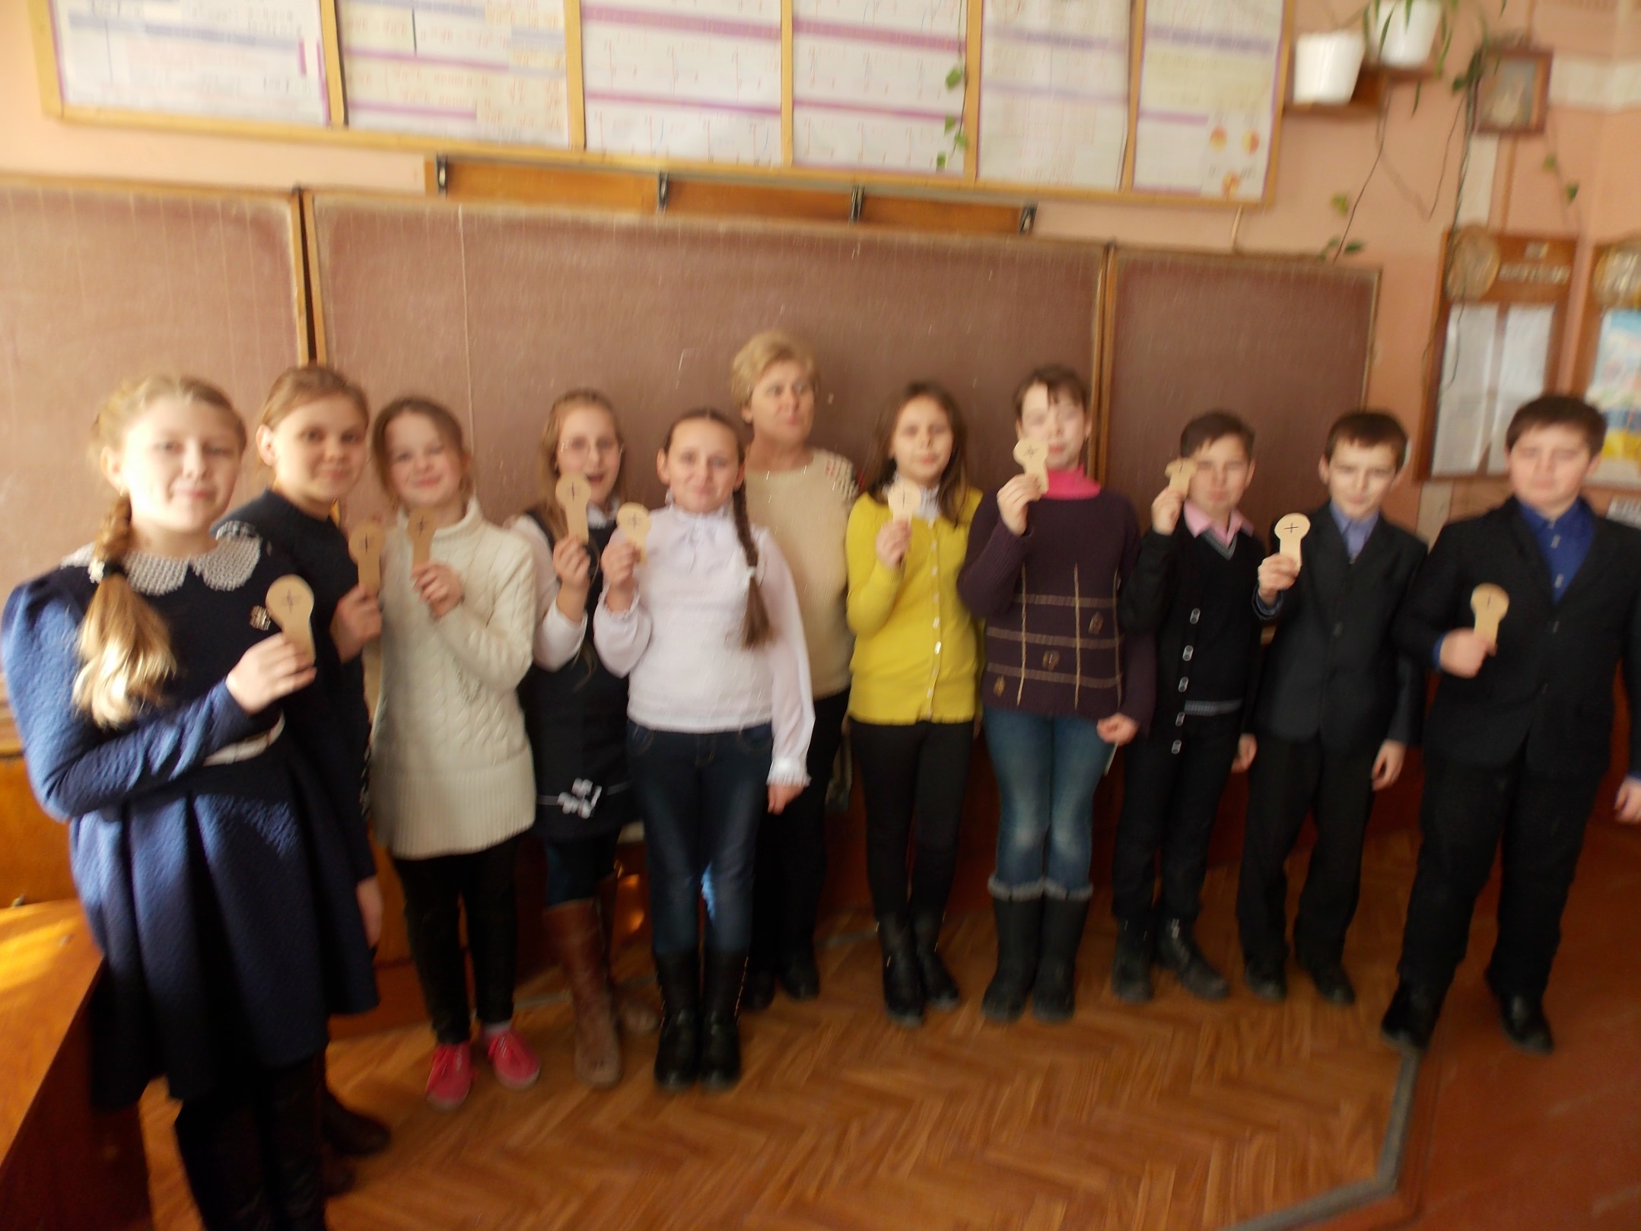

Slide 9
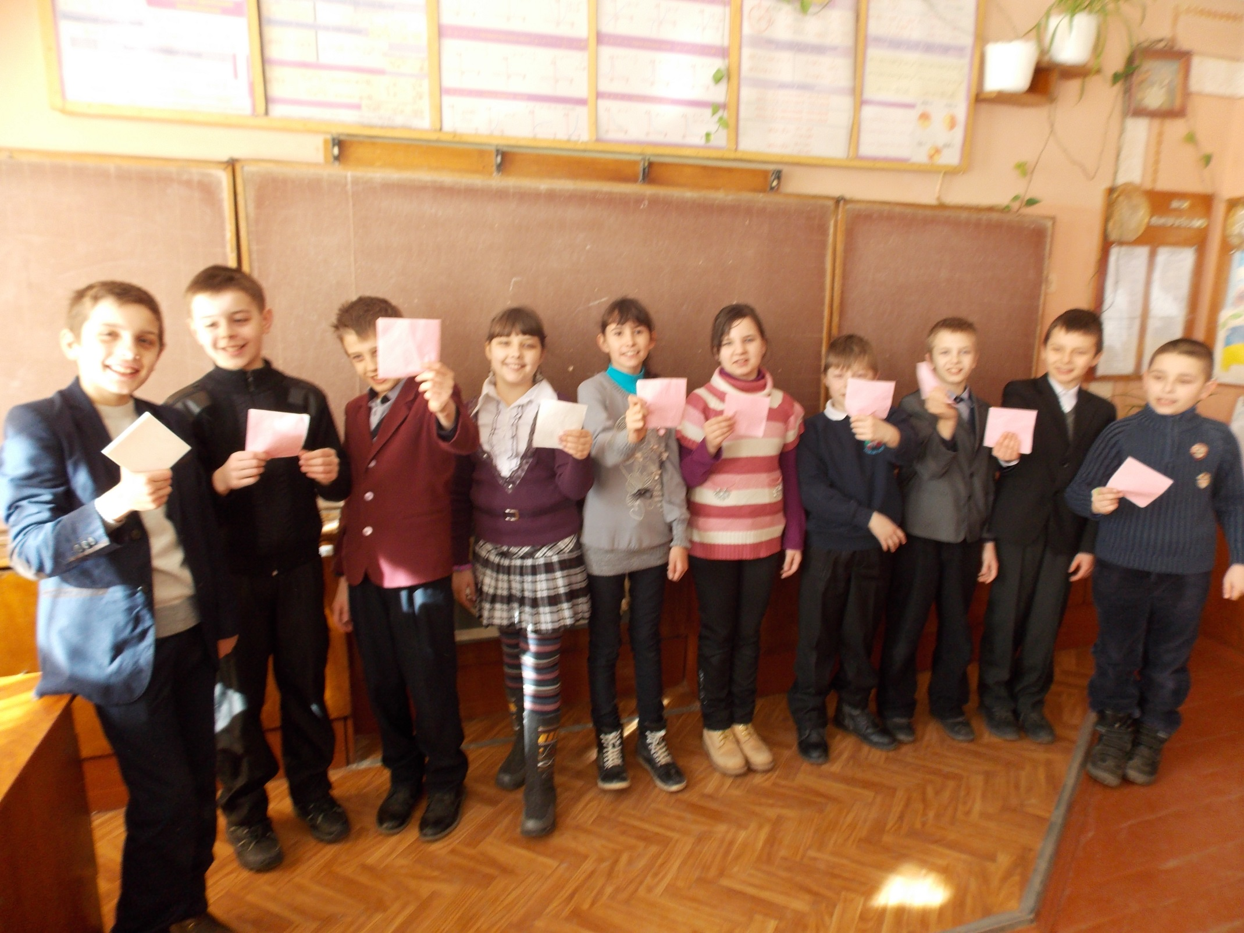

Slide 10
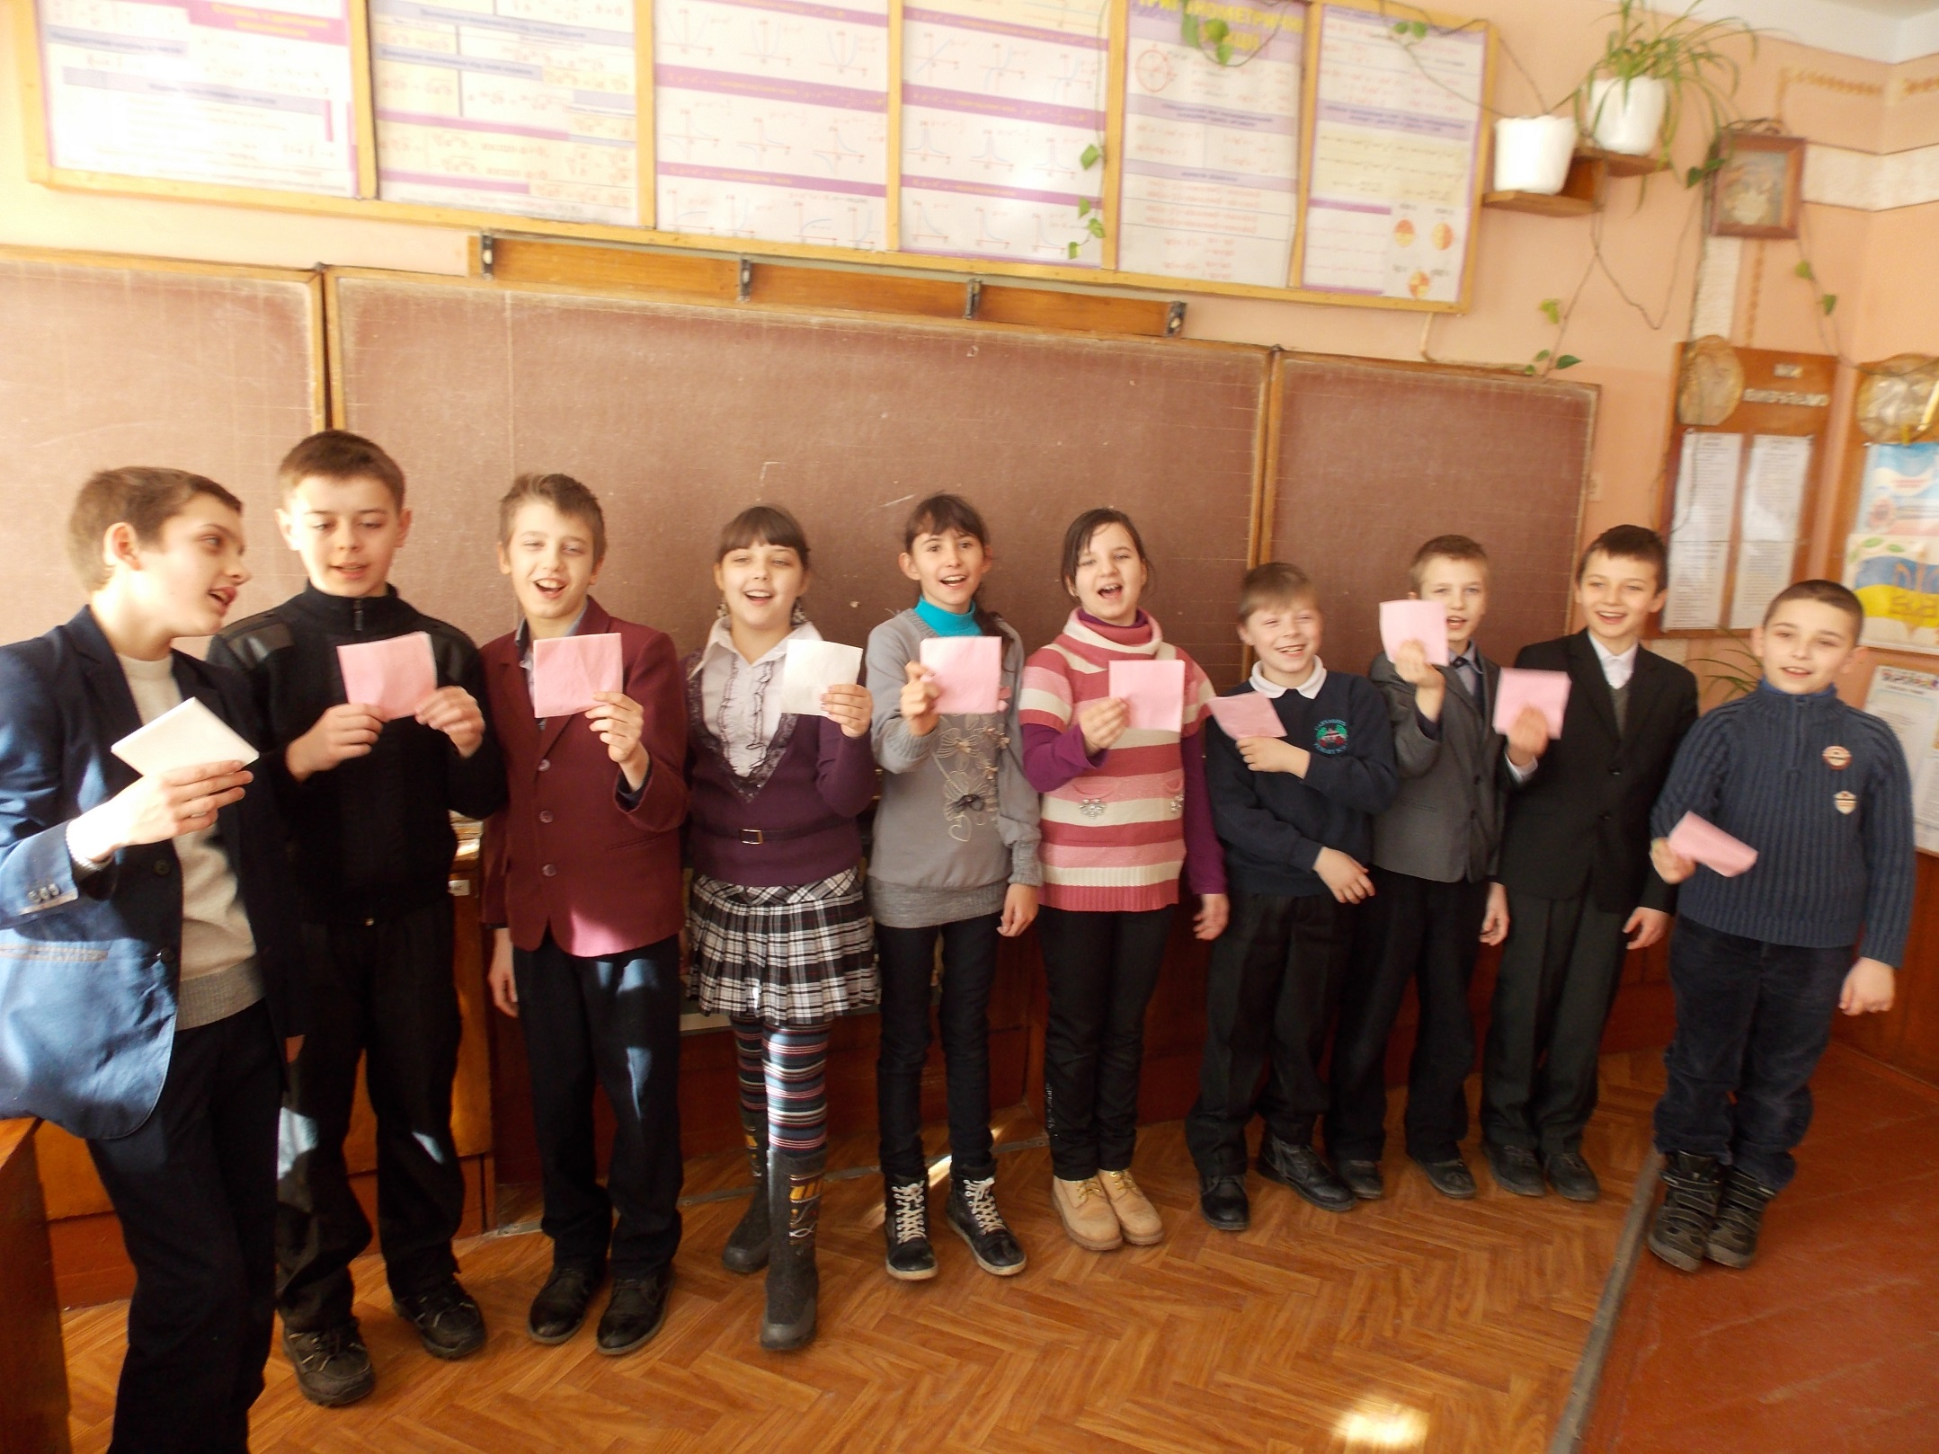

Slide 11
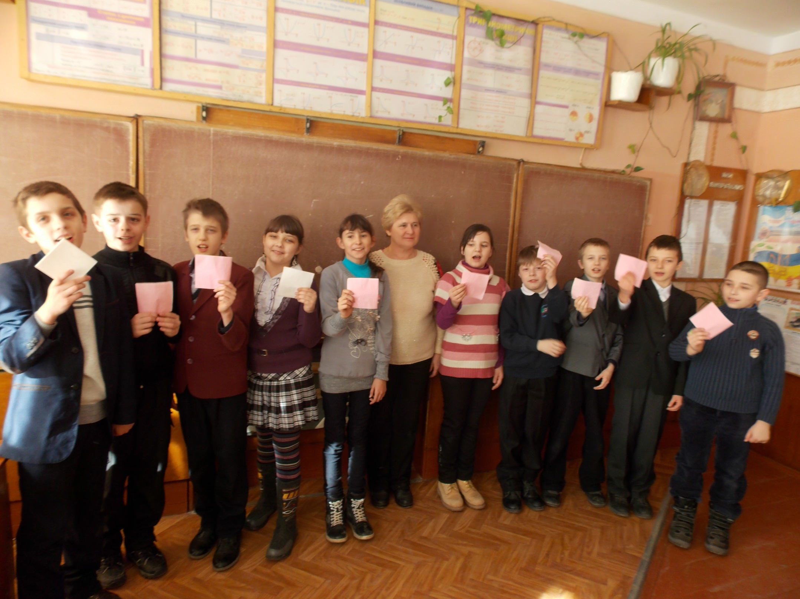

Slide 12
